Slide 1
Waarom wilt Oekraïne bij de NAVO?

Slide 2
Goedendag, Vandaag: 4.5. Hoe rustig is Europa?
Meneer Uijtdewilligen

Slide 3
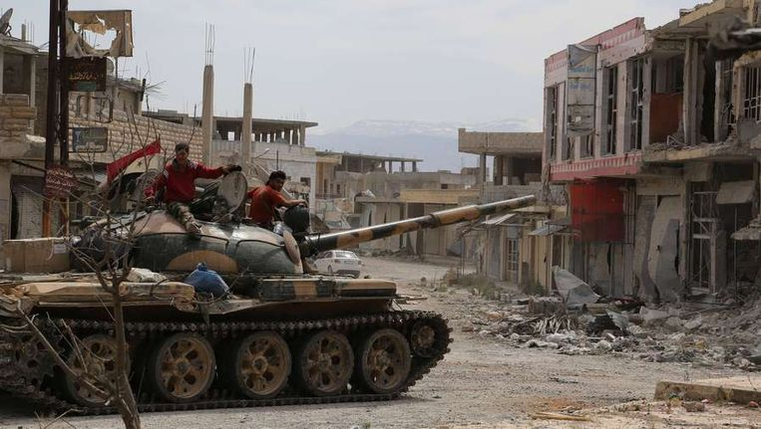
Nederland oorlog en vrede

Slide 4
Naam hoofdstuk
5.1
Wat gaan we doen vandaag?
Hoelang?
Wat?
1. Leervragen 2 Minuten
2. Moeilijke woorden 5 Minuten
3. Les 4.5 20 Minuten
00-00-2000
4. Werkboek 15 Minuten
5. Leerdoelen beantwoorden 5 Minuten

Slide 5
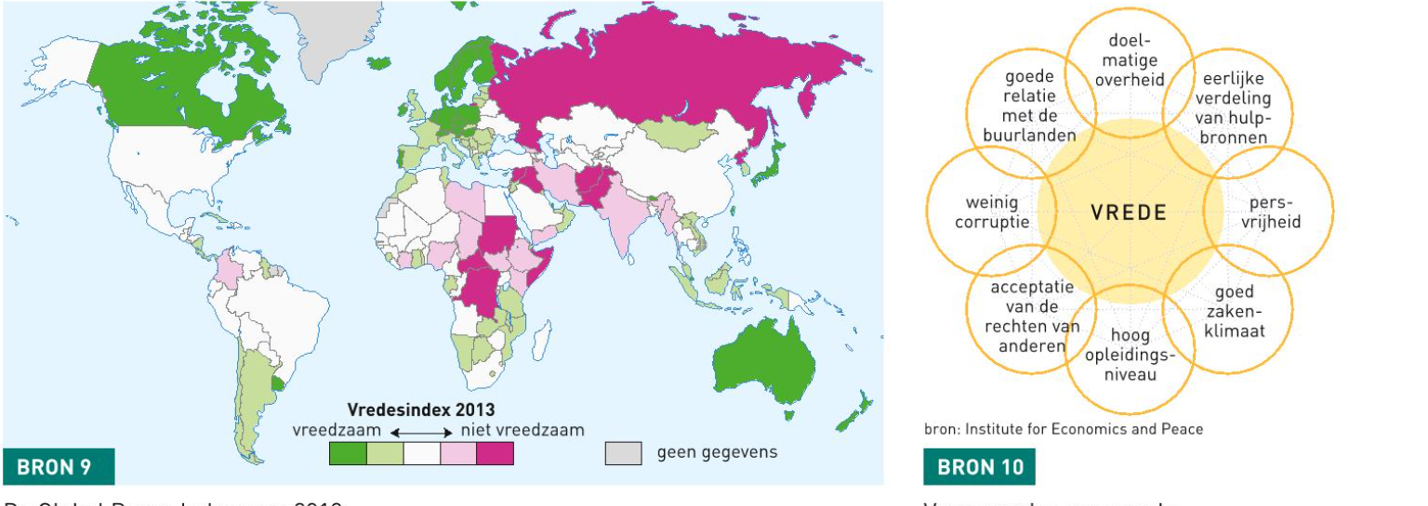
Onrust of vrede?
Wanneer is er vrede en waar is er vrede?

Slide 6
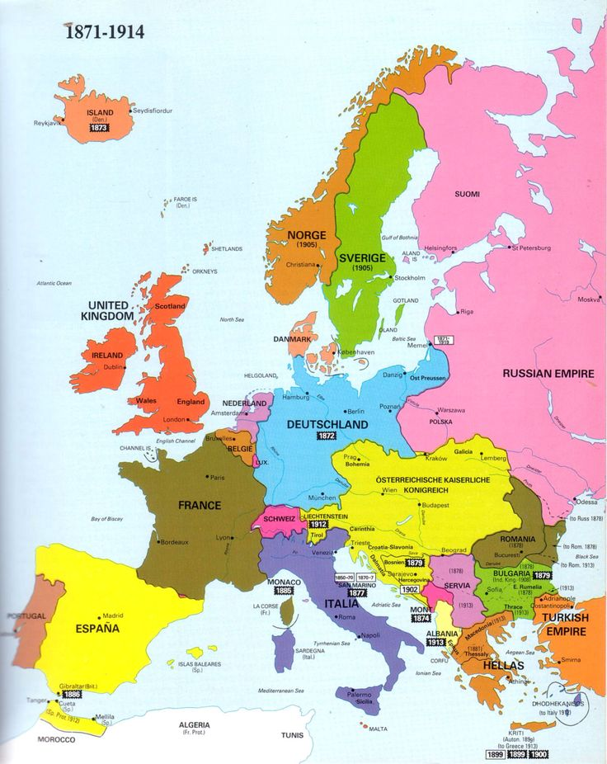
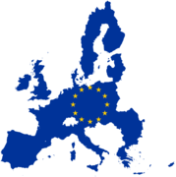
Waar is de Europese grens?

Slide 7
Leervragen 4.5
Waarom is Nederland niet altijd onafhankelijk geweest?

Slide 8
Moeilijke woorden 4.5
Onafhankelijkheidsstrijd = Gewelddadige manier om onafhankelijk te worden
NAVO= Noord Atlantische Verdragsorganisatie, de samenwerking tussen legers van landen
Internationaal strafhof= een speciale rechtbank in Den Haag voor oorlogsmisdaden zoals genociden of burgermoord

Slide 9
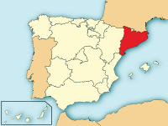
Onafhankelijk in Europa
In Europa streven veel gebieden naar meer autonomie of zijn zelfs nationalistisch.
In welke regio binnen de EU vormen minderheden separatistische bewegingen?
•Catalonië

Slide 13
Lezen 4.5

Slide 14
Wat ga je doen?
1. Lezen 4.5
2. Beantwoord de leervragen
3. Maken huiswerk 4.5 B? I? T?
4. Wacht tot de docent 2 minuten voor tijd de les afsluit

